Slide 1
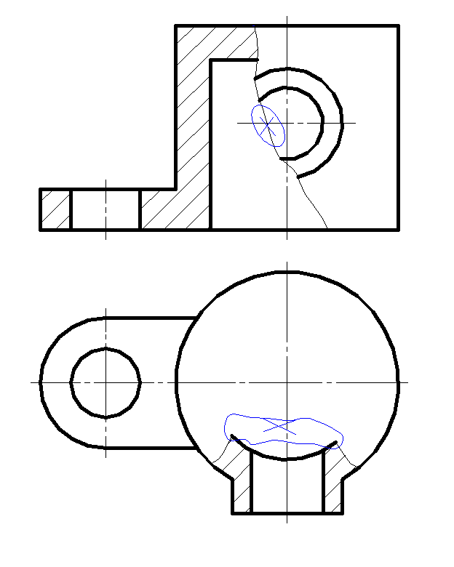
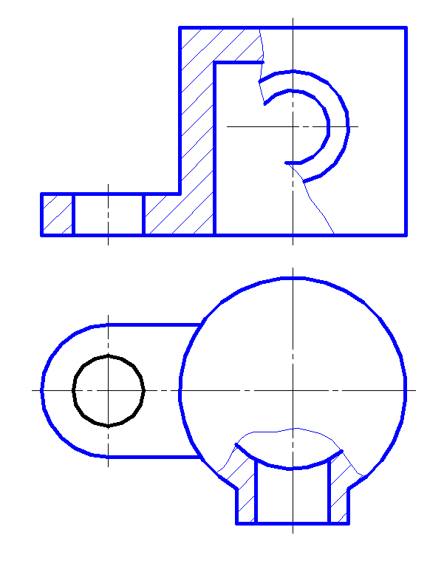
18. 改正剖视图中的错误，并在右面指定位置完成其正确画法。

Slide 2
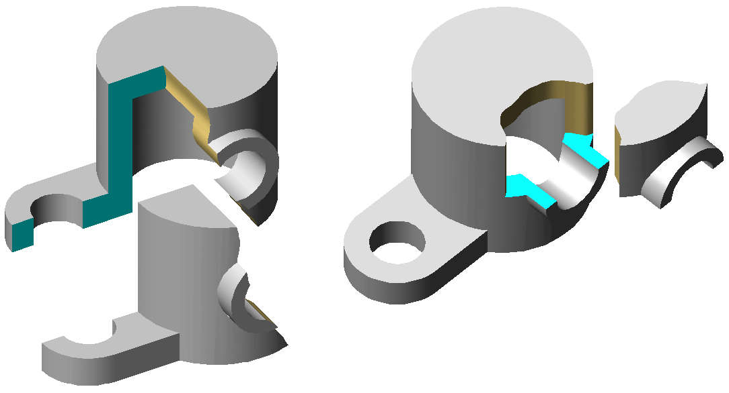
18. 改正剖视图中的错误，并在右面指定位置完成其正确画法。

Slide 3
8.3 断面图

Slide 4
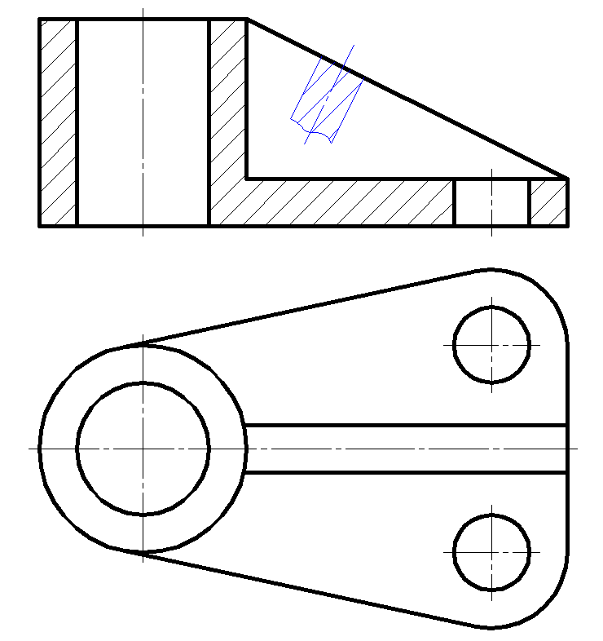
1. 求作肋板的重合断面。

Slide 5
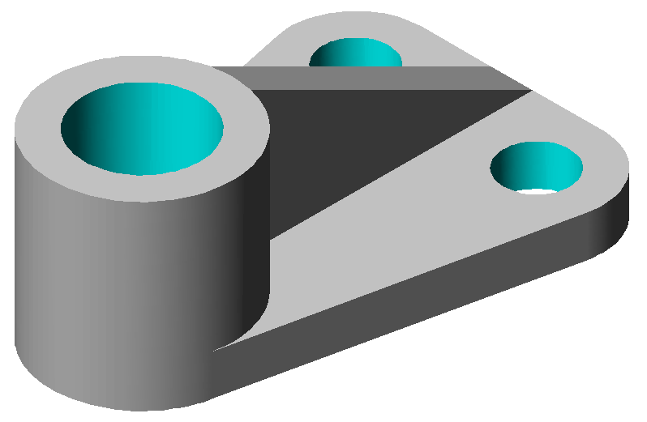
1. 求作肋板的重合断面。

Slide 6
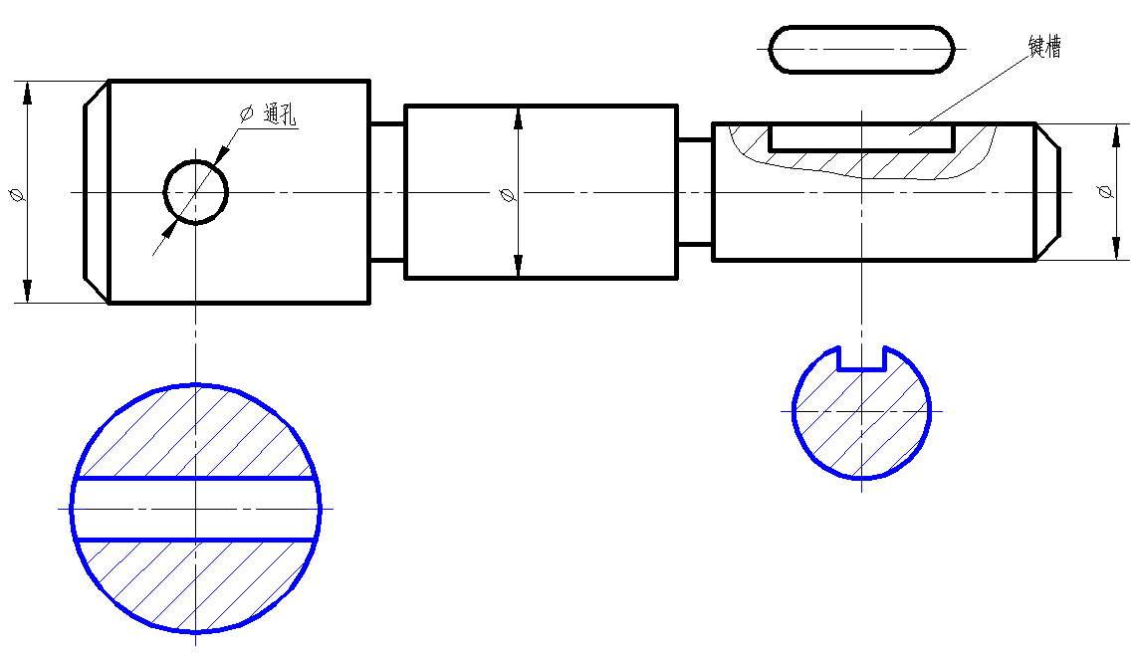
2. 求作移出断面图，将通孔和键槽表示清楚。

Slide 7
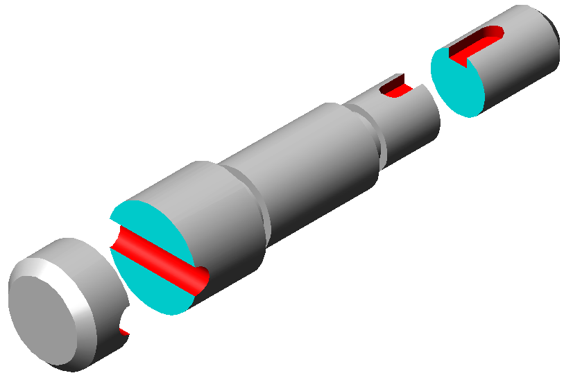
2. 求作移出断面图，将通孔和键槽表示清楚。

Slide 8
8.4 表达方法综合练习

Slide 9
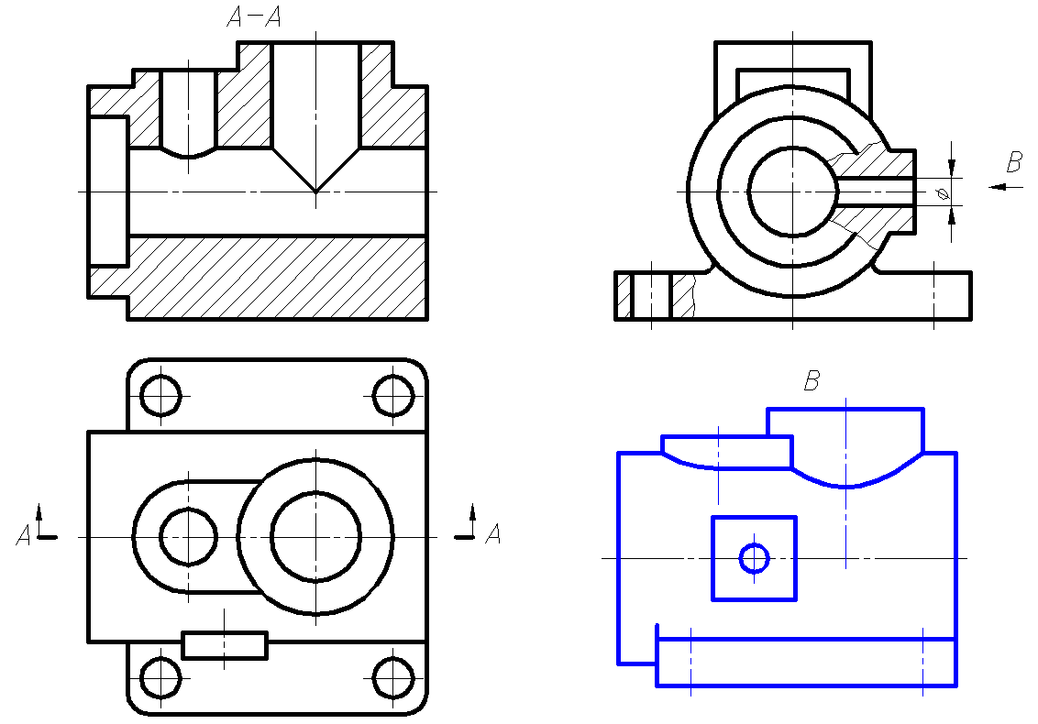
1. 求作主视方向的外形图（B向视图），不画虚线。

Slide 10
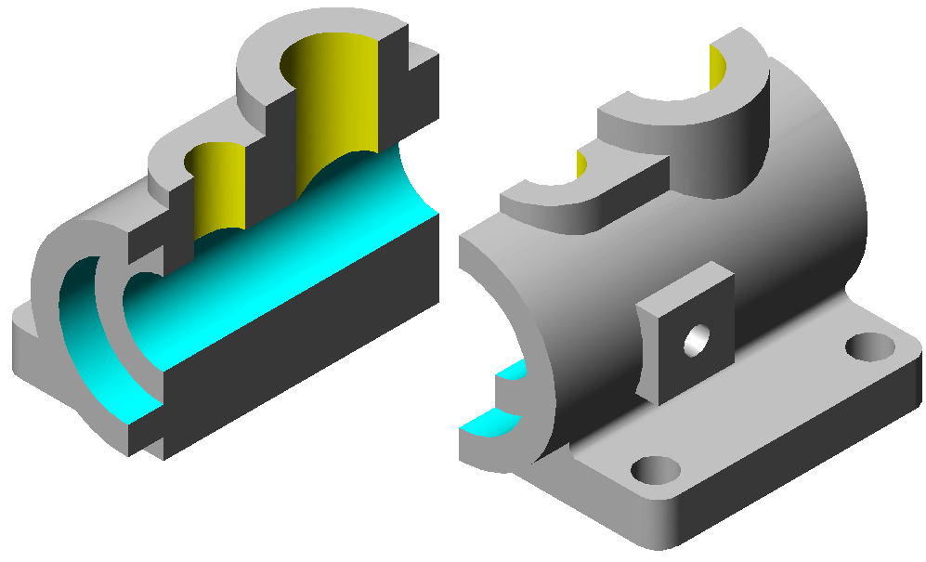
1. 求作主视方向的外形图（B向视图），不画虚线。

Slide 11
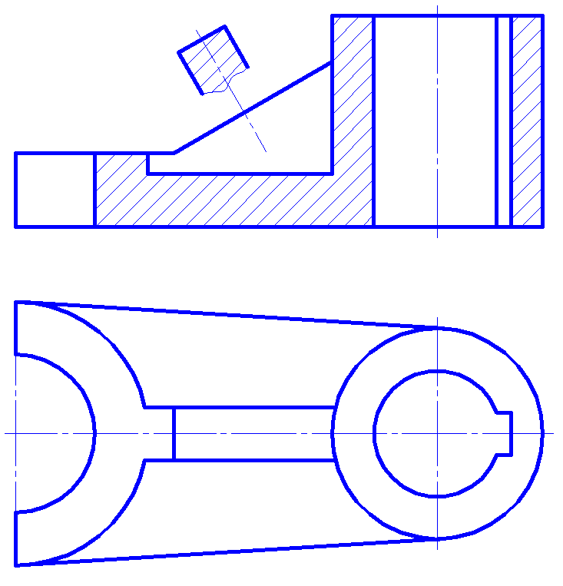
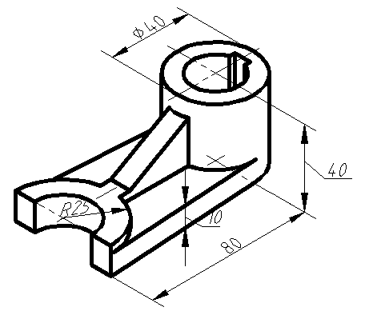
2. 根据直观图，选择适当方案表达该机件，除已标注尺寸外，其余部分按相对比例绘制。
（比例2:1）。

Slide 12
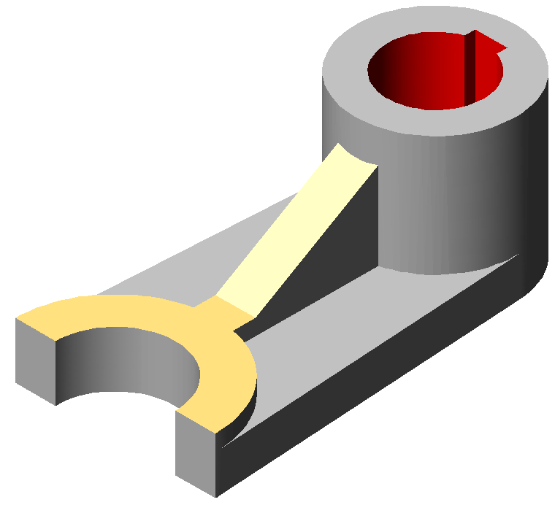
2. 根据直观图，选择适当方案表达该机件，除已标注尺寸外，其余部分按相对比例绘制。
（比例2:1）。

Slide 13
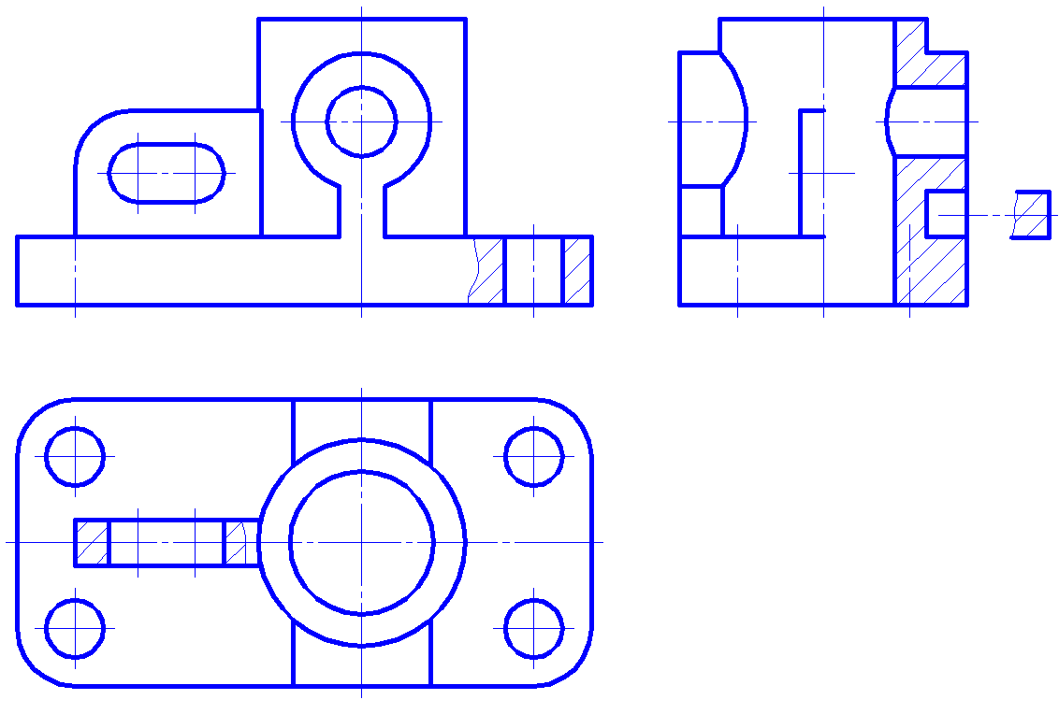
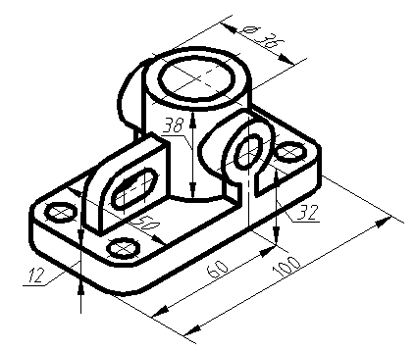
3. 根据直观图，选择适当方案表达该机件，除已标注尺寸外，其余部分按相对比例绘制。
（比例2:1）。

Slide 14
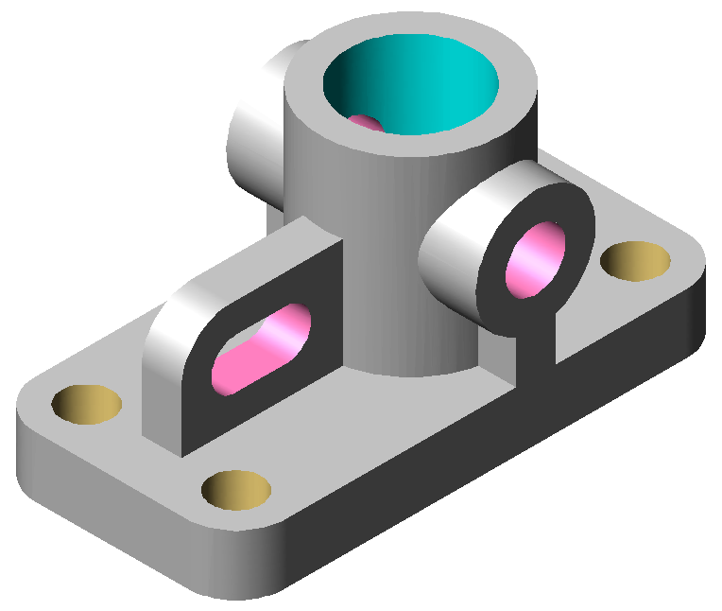
3. 根据直观图，选择适当方案表达该机件，除已标注尺寸外，其余部分按相对比例绘制。
（比例2:1）。

